Slide 1

Роль взрослого в стихийной и целенаправленной социализации учащихся
Филатова А.В.
канд.филос.наук
16.12.24

Slide 2

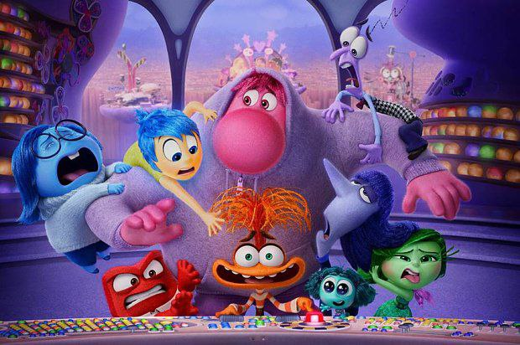
Социализация как освоение и принятие социальных норм
Процесс истинктивного подражания -стихийная социализация*
Целенаправленная социализация организуют взрослые через воспитательную работу и образовательную деятельность
Пассивное приспособление **
Активное освоение***
*В.И. Загвязинский, А.Ф. Закирова, О.А. Селиванова, Т.А. Строкова, С.В. Шмачилина
** Дж. Х. Баллантайн, Э. Дюркгейм, Э. Мак Нейл, Т. Парсонс, Дж. и 3. Перри, Р. Дж. Хэвигхер
*** Ф.Знанецкого, У.И. Томаса, Ч.Х.Кули, Дж.Г.Мид, А.Халлер и др.

Slide 3

Социализация как автономия, становление индивидуальности
Становление индивидуальности, обособление, автономия
Ценностная, эмоциональная и поведенческая автономия, как потребности иметь собственные ценности, самостоятельно выбирать привязанности и противостоять тем жизненным ситуациям, которые препятствуют самореализации и самоутверждению(А.В.Мудрик 2004)
Способность к субъектному, автономному действию и поведению сущностная основа самополагания, успешного результата ОБРАЗОВАНИЯ ЧЕЛОВЕКА (А.П. Огурцов, В.В. Платонов)

Slide 4
Социализация как двусторонний процесс( Г.М.Андреева)
И усвоение опыта и активное воспроизводство системы социальных связей человеком
Школа как институт социализации транслятор систем норм и ценностей
Трансляция не является гарантией успешности освоения информации, есть еще ряд условий, в том числе конструктивные коммуникации, доверие и отношения сотрудничества

Slide 5

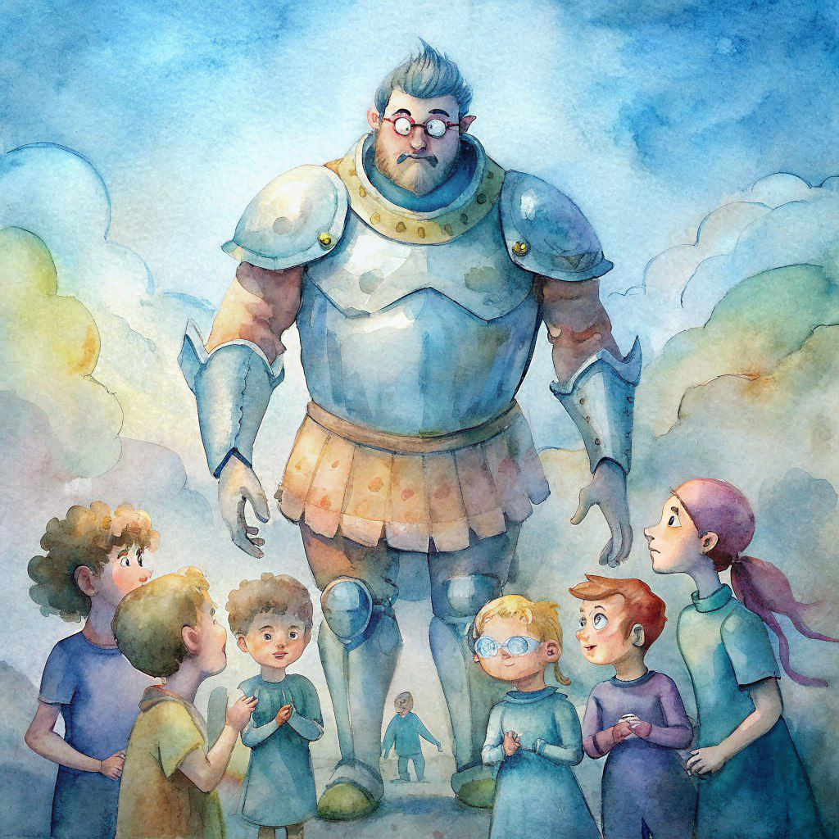
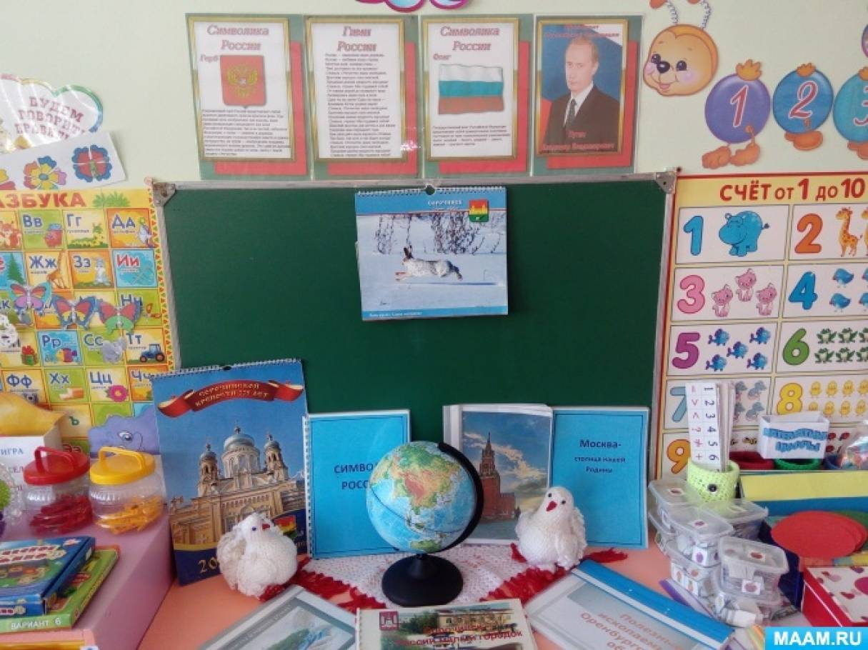
Социализация
Образовательная среда школы

Slide 6
Дефицит любви и принятия
Дефицит любви и принятия в семье все еще остается достаточно распространенной проблемой современного общества
Школа может выступать инициатором сотрудничества с семьей, в которой такой дефицит есть, однако не сможет его удовлетворить, только подсветить и информировать о возможностях получения помощи у внешних специалистов

Slide 7
Семья и социализация
Теория «зеркального Я» и теории малых групп, где индивидуальное Я через коммуникации внутри первичной группы приобретает социальное качество (Ч.Х.Кули)
Концепция «значимого другого» - того человека, кто оказывает наиболее существенное влияние на формирование образа Я ( А. Халлера. А.Халлер)

Slide 8
Начальная школа
Формирование представлений о самом себе, о своем месте в отношениях с другими людьми
Профилактика угроз современного мира: информационных войн и потребительского мышления
Взрослые могут создавать условия для присвоения (осознания и принятия) или отторжения декларируемых взрослыми ценностям -
Не осознавая себя, не понимая последствия своих действий, не опираясь на принимаемые ценности цивилизационного взаимодействия, ребенок не может противостоять культуре насилия, все еще встречающейся в образовательной среде
Необходимо СОТРУДНИЧЕСТВО с СЕМЬЕЙ

Slide 9


Партнерство с семьей
Партнерство с педагогами
Партнерство с государственными и общественными структурами

Slide 10


